Slide 1

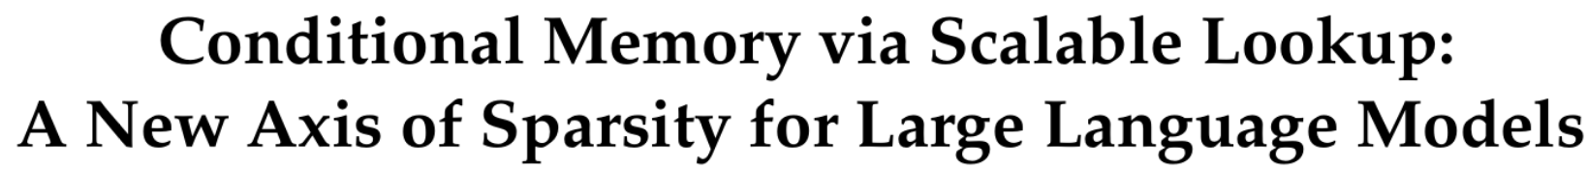
Engram
论文解读
东川路第一可爱猫猫虫

Slide 2
主要内容
LLM用计算模拟检索
𝑁-gram
Engram的流程
分词器压缩 多头哈希 上下文感知门控
Engram的优化
与mHC适配 MoE解耦计算与记忆 多级缓存
Engram的实验
槽位越多越好吗 参数如何分配 放置在哪一层最好

Slide 3
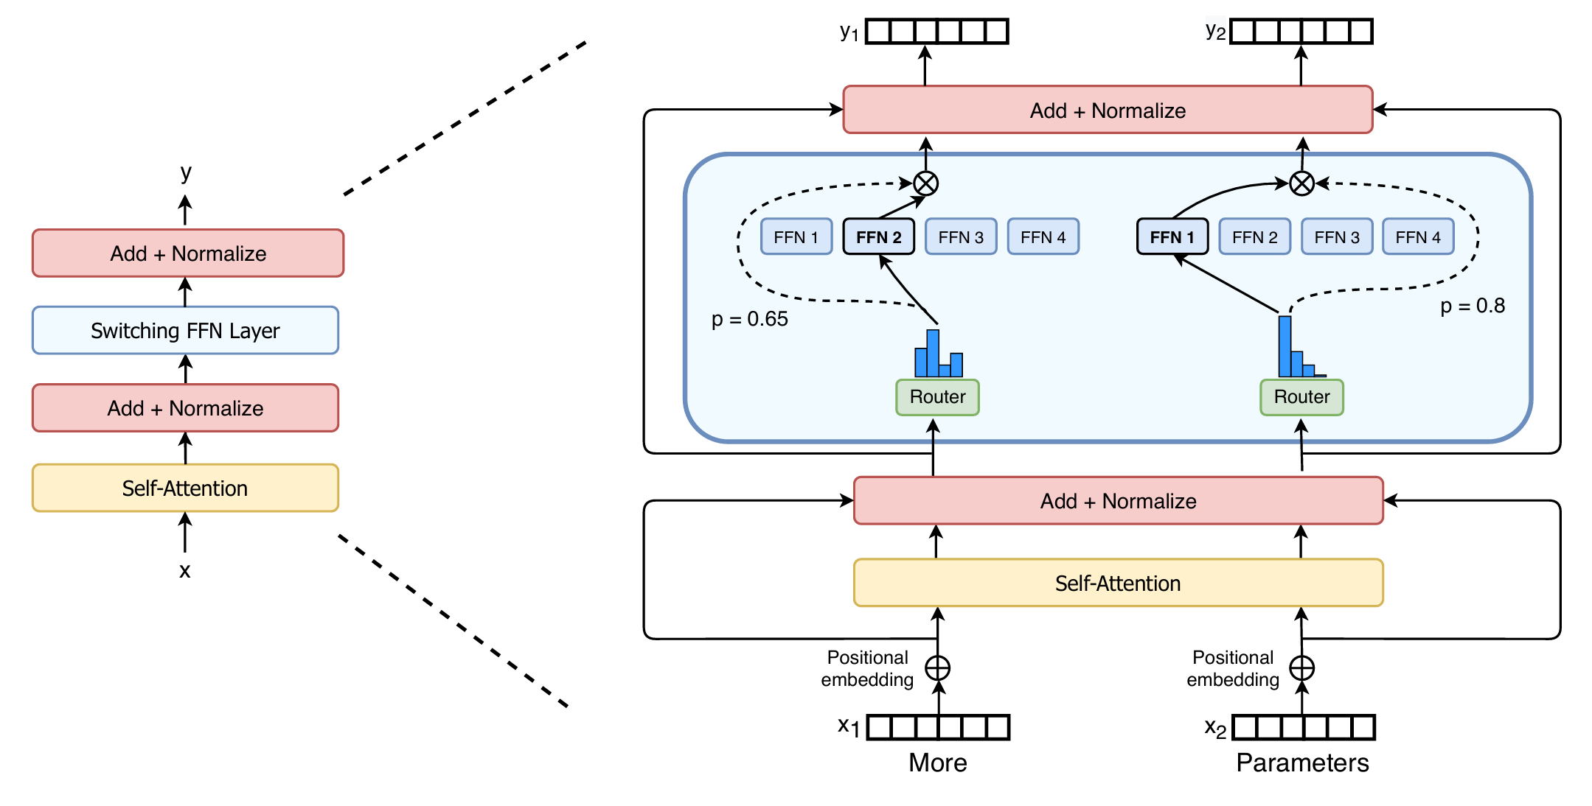
MOE: 条件计算

Slide 4
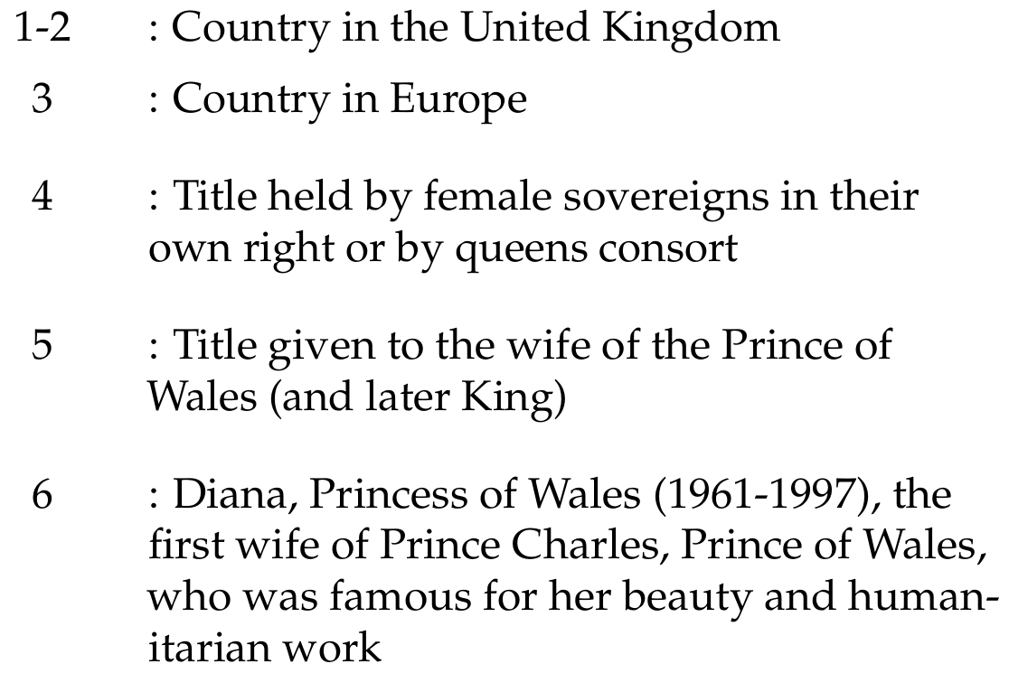
LLM如何理解“Diana, Princess of Wales”
一层一层看LLM对这个词组的理解过程
用PatchScope把LLM对词在每一层的理解翻译成自然语言

Slide 5
LLM: simulate retrieval through computation
LLM通过多层的注意力和前馈网络
才成功解析了一个多token的词
本质上是用计算来模拟检索
Diana, Princess of Wales
是一个常见的静态知识
我们却用了六层网络来识别
宝贵的序列深度被浪费在了这种无意义的计算上
明明可以静态查表
大模型却进行了昂贵的运行时重建

Slide 6
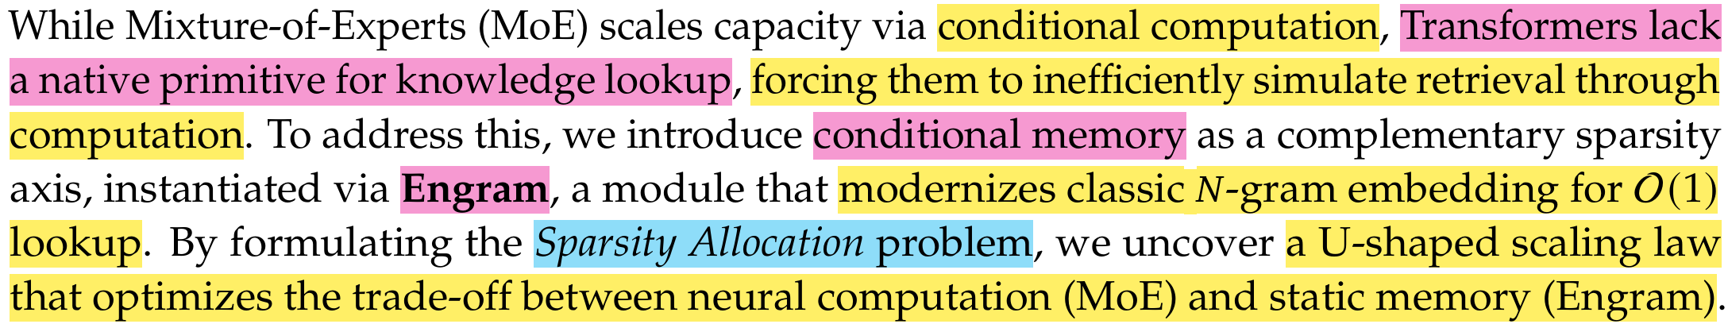
𝑁-gram
文本中由𝑁个连续单词（或Token）组成的序列
Unigram Bigram Trigram
早期：基于n-gram的语言模型
本文：𝑁-gram embedding
把像“Diana, Princess of Wales”这样的𝑁-gram 存储起来以供查找

Slide 7
为什么重提𝑁-gram
MoE的成功在于稀疏性
条件计算
语言建模包含两个性质截然不同的子任务
组合推理和知识检索
推理任务需要计算
知识检索需要记忆
命名实体、固定搭配、公式化词组是静态的
Engram 条件记忆
𝑁-gram的升级版

Slide 8
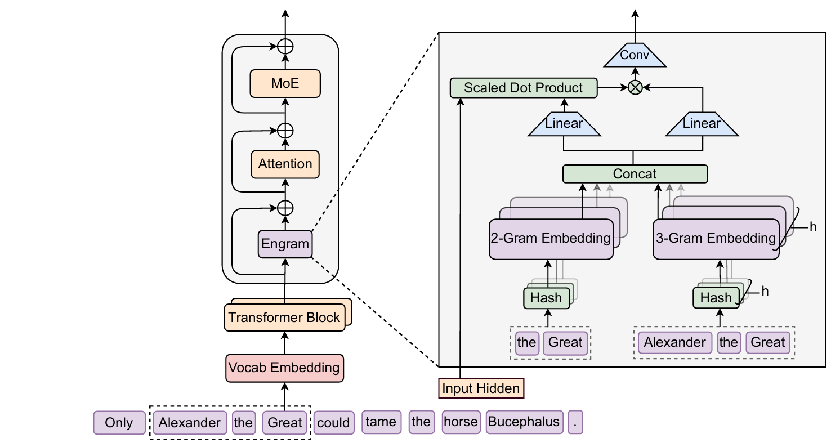
Engram究竟是怎么做的

Slide 9
传统的无损重建
Embedding词嵌入
把词语嵌入为高维向量
lossless reconstruction 无损重建
Apple
apple
␣apple
这样的分词算法
对大小写、空格、特殊字符非常敏感
造成了词表浪费

Slide 10
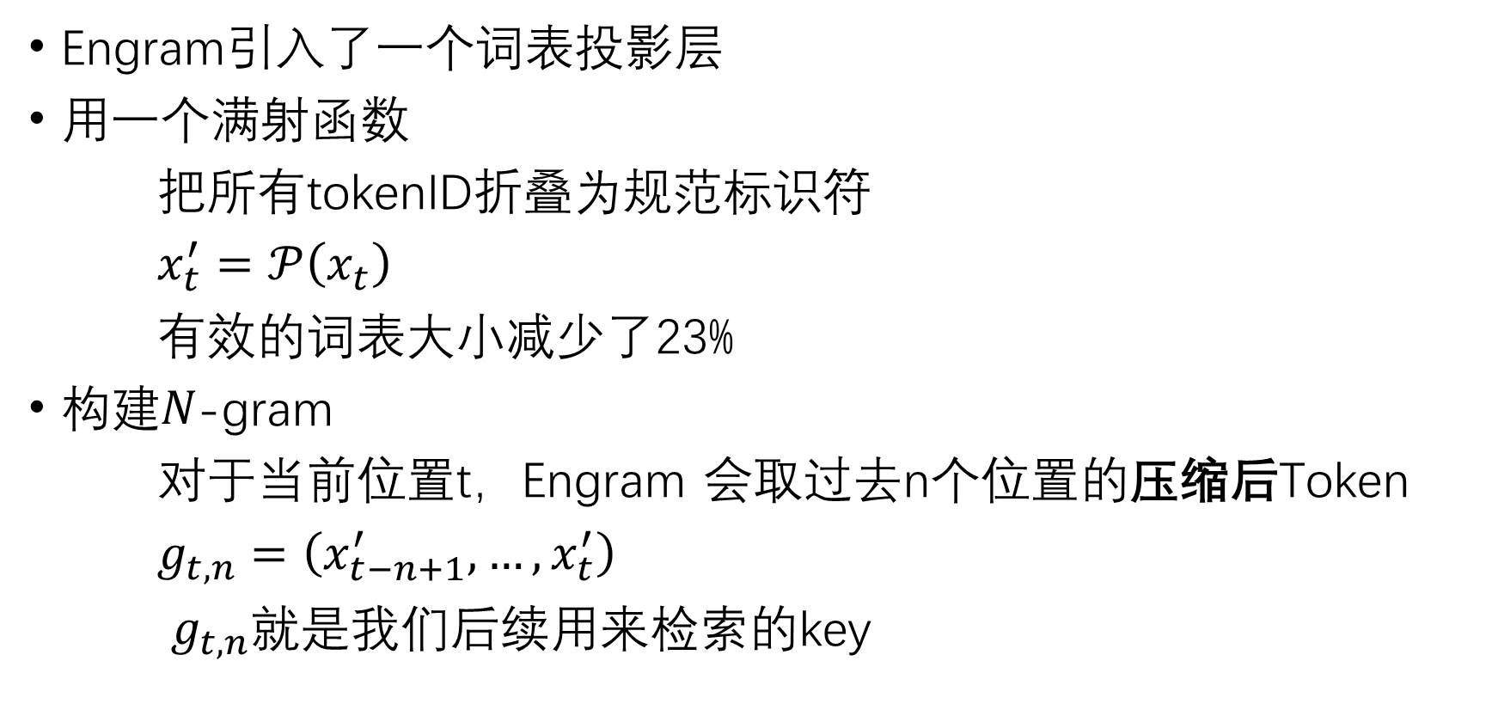
Tokenizer Compression 分词器压缩
Engram引入了一个词表投影层
用一个满射函数
把所有tokenID折叠为规范标识符
$x_{t}^{′}=𝒫\left(x_{t}\right)$
有效的词表大小减少了23%
构建𝑁-gram
对于当前位置t，Engram 会取过去n个位置的压缩后Token
$g_{t,n}=\left(x_{t−n+1}^{′},…,x_{t}^{′}\right)$
$g_{t,n}$就是我们后续用来检索的key

Slide 11
Multi-Head Hashing 多头哈希
出现问题：直接参数化所有可能的 N-gram 组合空间是不可行的
解决方法：哈希映射
我们买不起一亿个槽位，就买一百万个槽位
无论有多少词组，都塞进这仅有的一百万个槽位里
出现问题：哈希冲突
由于记忆槽位有限，不同语义的词组会被分入同一个槽位
解决方法：多头哈希
为每个 N-gram 阶数n使用K个不同的哈希头
单点可能出错，但多点难以同时出错

Slide 12
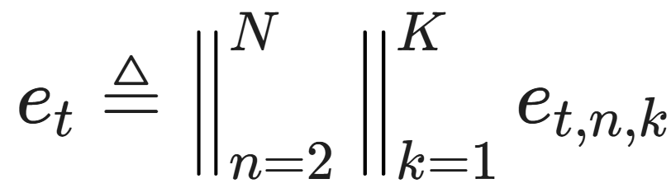
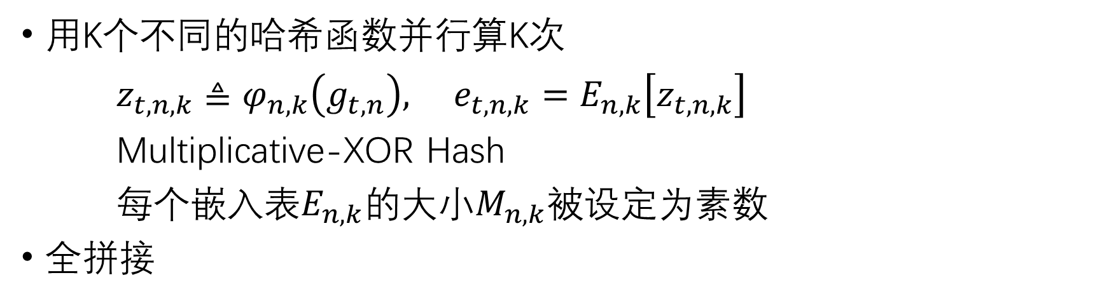
Multi-Head Hashing 多头哈希
用K个不同的哈希函数并行算K次
$z_{t,n,k}≜φ_{n,k}\left(g_{t,n}\right), e_{t,n,k}=E_{n,k}\left[z_{t,n,k}\right]$
Multiplicative-XOR Hash
每个嵌入表$E_{n,k}$的大小$M_{n,k}$被设定为素数
全拼接
就得到了t时刻的信息丰富的记忆向量$e_{t}$

Slide 13
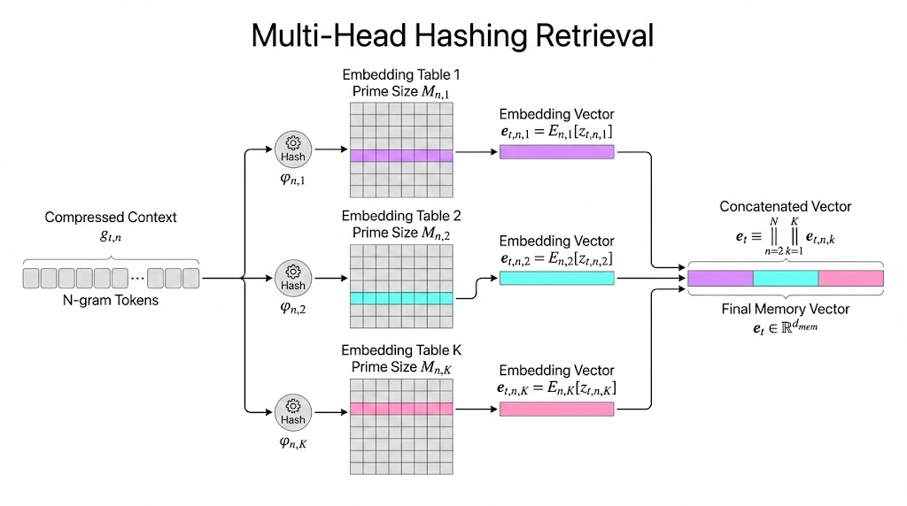
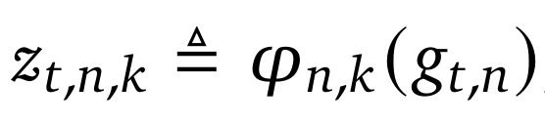
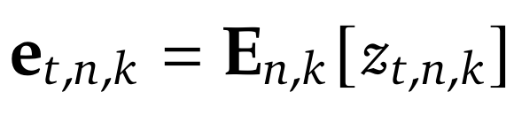
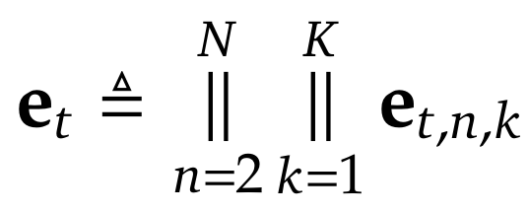
Multi-Head Hashing 多头哈希

Slide 14
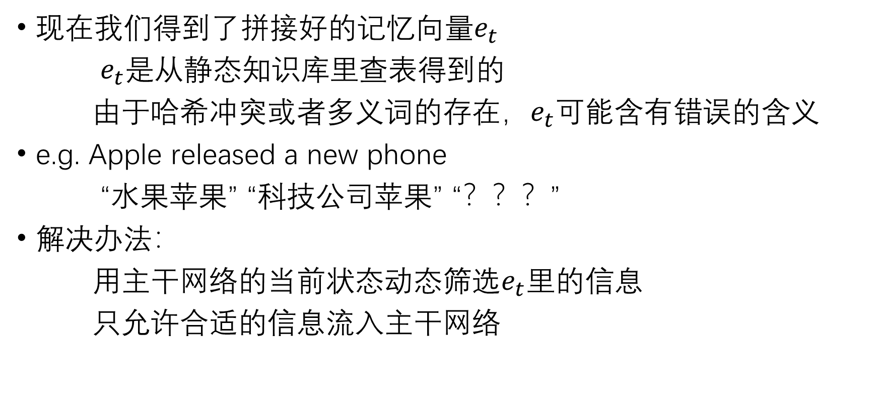
Context-aware Gating 上下文感知门控
现在我们得到了拼接好的记忆向量$e_{t}$
$e_{t}$是从静态知识库里查表得到的
由于哈希冲突或者多义词的存在，$e_{t}$可能含有错误的含义
e.g. Apple released a new phone
“水果苹果” “科技公司苹果” “？？？”
解决办法：
用主干网络的当前状态动态筛选$e_{t}$里的信息
只允许合适的信息流入主干网络

Slide 15
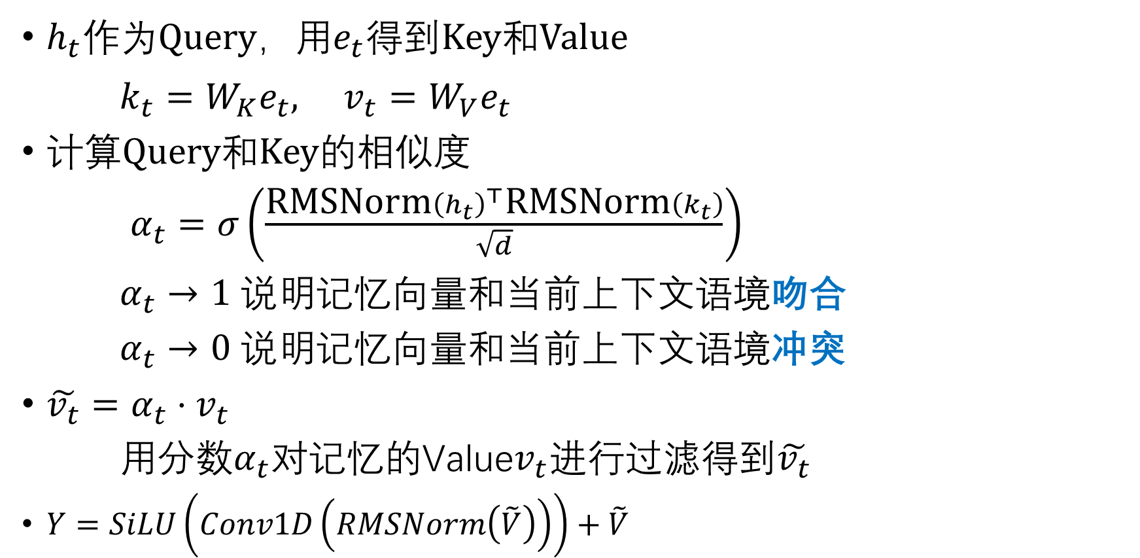
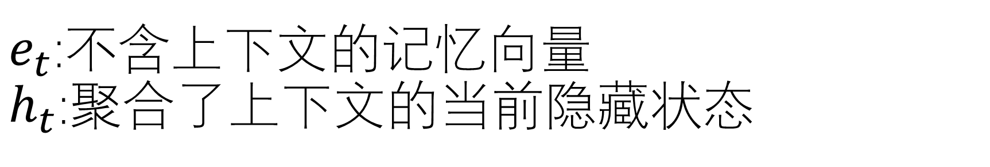
$e_{t}$:不含上下文的记忆向量
$h_{t}$:聚合了上下文的当前隐藏状态
$h_{t}$作为Query，用$e_{t}$得到Key和Value
$k_{t}=W_{K}e_{t}, v_{t}=W_{V}e_{t}$
计算Query和Key的相似度
$α_{t}=σ\left(\frac{\text{RMSNorm}{\left(h_{t}\right)}^{⊤}\text{RMSNorm}\left(k_{t}\right)}{\sqrt{d}}\right)$
$α_{t}→1$ 说明记忆向量和当前上下文语境吻合
$α_{t}→0$ 说明记忆向量和当前上下文语境冲突
$\tilde{v_{t}}=α_{t}⋅v_{t}$
用分数$α_{t}$对记忆的Value$v_{t}$进行过滤得到$\tilde{v_{t}}$
$Y=SiLU\left(Conv1D\left(RMSNorm\left(\tilde{V}\right)\right)\right)+\tilde{V}$

Slide 16
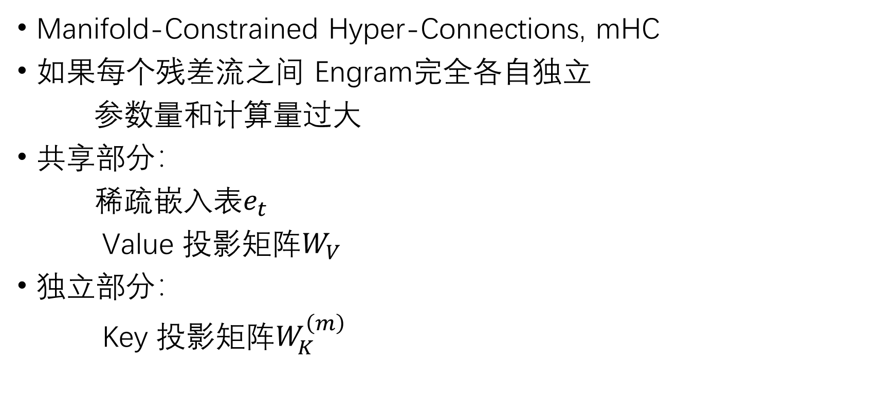
Engram与mHC的适配
Manifold-Constrained Hyper-Connections, mHC
如果每个残差流之间 Engram完全各自独立
参数量和计算量过大
共享部分：
稀疏嵌入表$e_{t}$
Value 投影矩阵$W_{V}$
独立部分：
Key 投影矩阵$W_{K}^{\left(m\right)}$

Slide 17
时间管理大师：Engram解耦计算与记忆
MoE的路由依赖于上一层的计算
不能预先加载专家，因为不知道会用到谁
Engram的查表索引仅仅取决于输入Token序列
这种确定性与MoE不同
索引在计算开始前就是已知的
异步预取
GPU计算前面层的时候，CPU就可以传输Engram所需数据
掩盖延迟
前面层的计算作为缓冲区，防止GPU停顿

Slide 18
放置位置的Trade-off
系统角度
希望把 Engram 放得深一点
前面的层越多，GPU 计算的时间就越长，留给 CPU 搬运数据的时间窗口就越充裕
模型角度
希望把 Engram 放得浅一点
越早注入知识，越能替模型省下死记硬背的力气，效果越好
模型性能和系统延迟的权衡下
确定最合适的放置位置

Slide 19
多级缓存
自然语言N-grams本质上遵循Zipfian分布
20%的词汇出现了80%的次数
更快的存储层
GPU HBM 或 Host DRAM
放置使用最频繁的词
较慢的高容量介质
NVMe SSD
放长尾的罕见词
Engram扩展到巨大的内存容量，而对有效延迟的影响最小

Slide 20
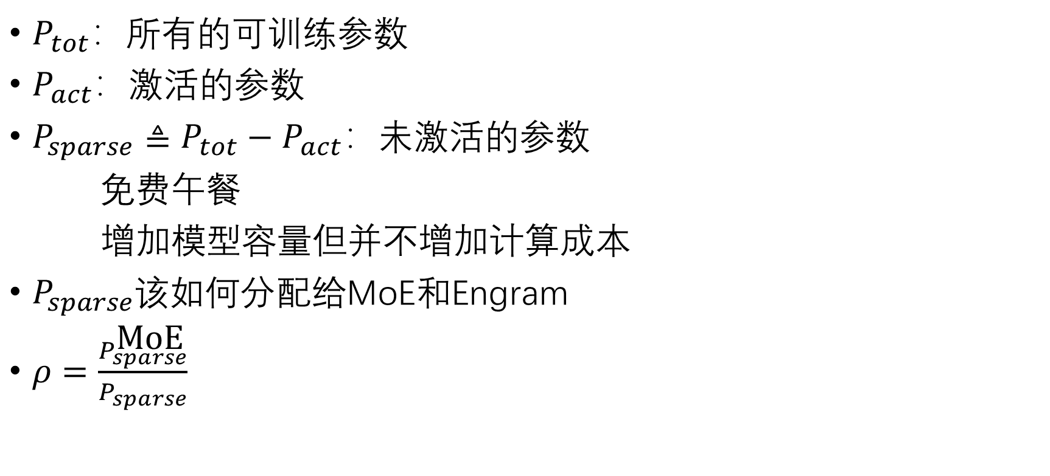
模型参数该如何在MoE和Engram之间分配
$P_{tot}$：所有的可训练参数
$P_{act}$：激活的参数
$P_{sparse}≜P_{tot}−P_{act}：未激活的参数$
$免费午餐$
增加模型容量$但并不增加计算成本$
$P_{sparse}该如何分配给\text{MoE}\text{和}\text{Engram}$
$ρ=\frac{P_{sparse}^{\text{MoE}}}{P_{sparse}}$

Slide 21
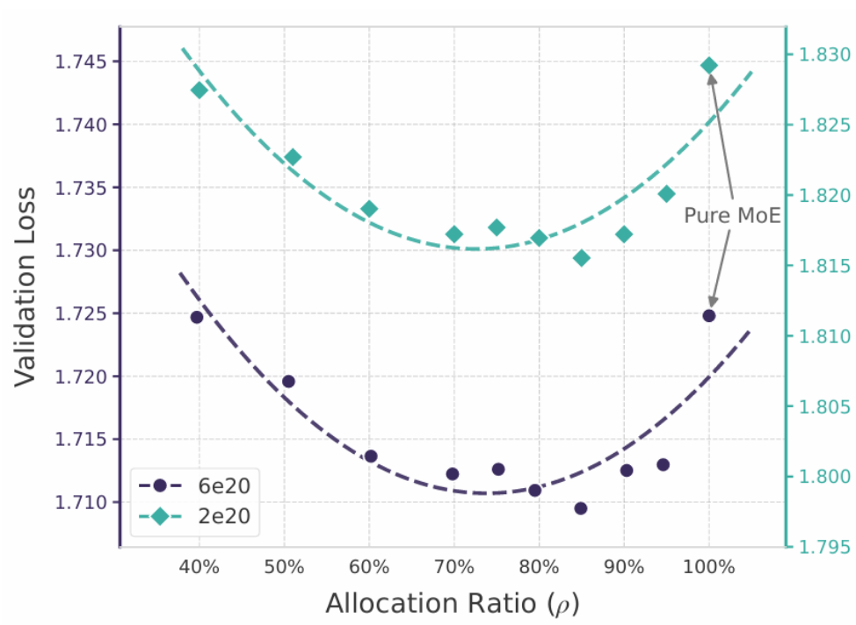
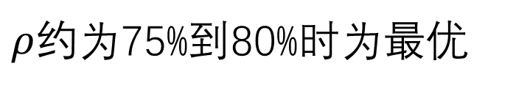
最优分配比率
$ρ约为$75%到80%时为最优

Slide 22
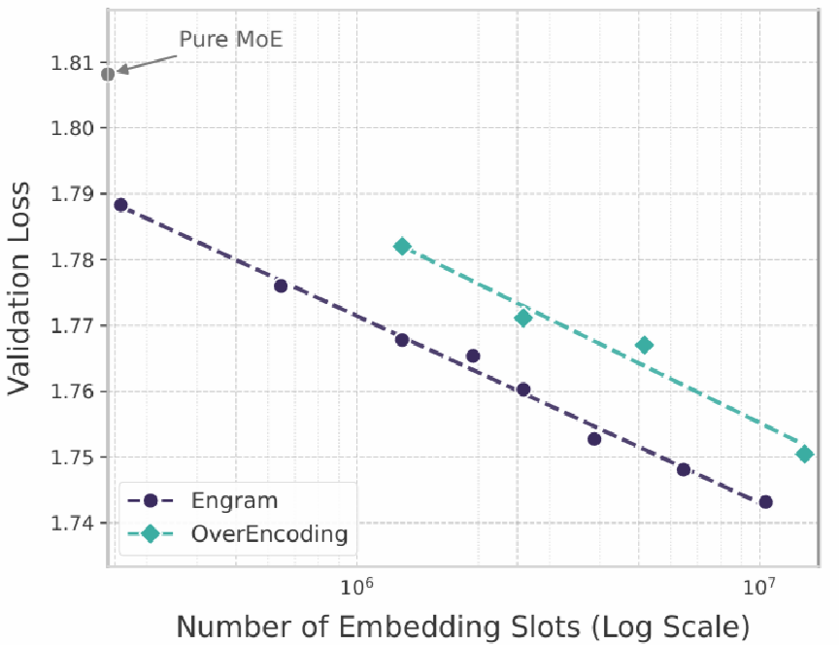
无限内存机制下的 Engram
计算量不变，模型结构不变
增加Engram的记忆槽位，效果会怎么变？
实验范围：从 25.8 万个槽位一直加到 1000 万个槽位

Slide 23
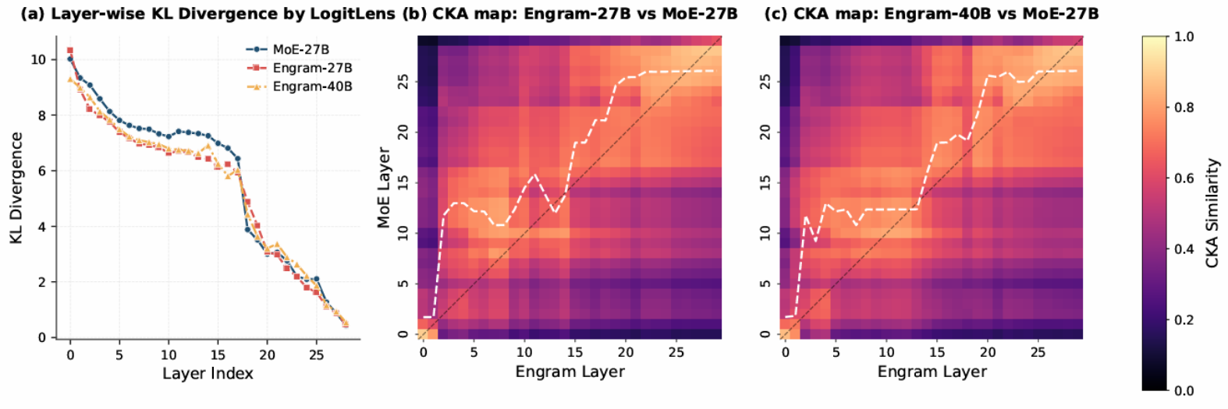
Engram模型的KL散度下降得比MoE快得多，特别是在前几层
Centered Kernel Alignment衡量两个神经网络层的表示有多像
原本MoE模型需要很多层计算得到的知识
Engram模型在浅层就已得到

Slide 24
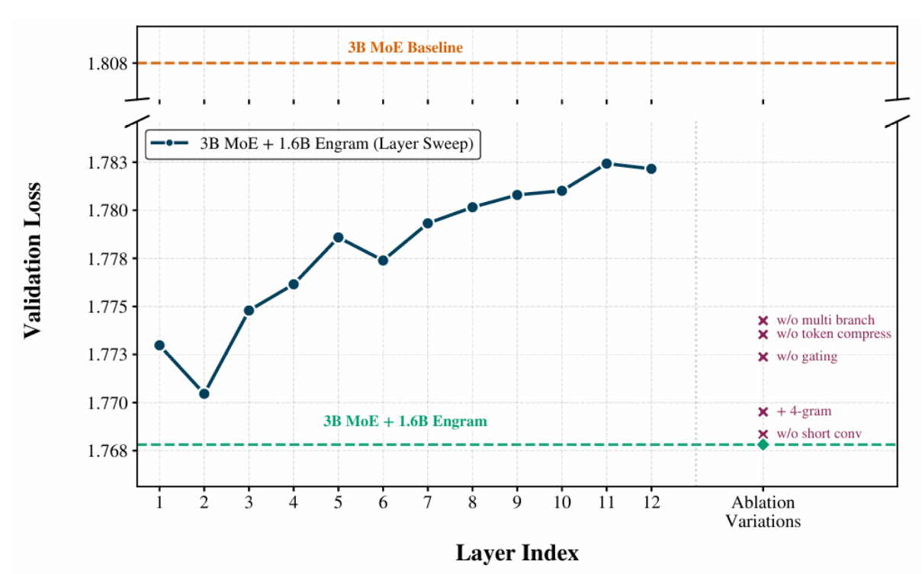
Engram放在哪一层

